Slide 1
DEPARTAMENTO DE CIENCIAS DE LA COMPUTACIÓN
APLICACIÓN MÓVIL QUE PERMITA A PERSONAS CON DISCAPACIDAD FÍSICA MEJORAR SU ACCESIBILIDAD A ZONAS TURÍSTICAS DEL CENTRO HISTÓRICO DE LA CIUDAD DE QUITO.
Autor: Daniel Armando Del Castillo Montenegro
Director: ING. TAPIA LEÓN FREDDY MAURICIO MSC
SANGOLQUÍ – ECUADOR
2019
Notes:
Andres

Slide 2
Agenda
Antecedentes
Problemática
Justificación
Objetivos
Accesibilidad Urbana
Fundamentos de la teoría de Grafos
PWA
Recolección de Datos
Implementación
Pruebas y evaluación de resultados
Conclusiones y recomendaciones
Notes:
Andres

Slide 3


I. ANTECEDENTES
El turismo accesible cada día ha ido ganando popularidad en los países de Latinoamérica .
Según la Organización Mundial de la Salud las personas con discapacidad representan un 15%.
Notes:
El turismo accesible cada día ha ido ganando popularidad en los países de Latinoamérica porque es una manera de aumentar la competitividad y la calidad de servicio de los destinos
Y se prevee que puede subir hasta el 22% para 2050

Slide 4

II. PROBLEMÁTICA
El desconocimiento de la ubicación de los medio de acceso en el centro histórico de la ciudad de Quito.
Notes:
Por ese motivo, se les dificulta la movilidad en el centro historico de la ciudad de Quito, ya que encuentran obstaculos en su camino.

Slide 5
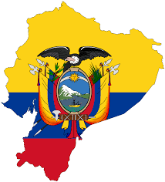
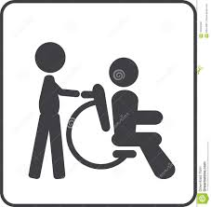
III. JUSTIFICACIÓN
Ecuador es el séptimo país en Latinoamérica con mayor número de personas que sufren algún tipo de discapacidad.
5,6%
40%
Por cada viajero con discapacidad lo acompañan 1,5 personas adicionales.
Notes:
Representado por un 5,6% del total de la población (CEPAL, 2014), de los cuales las personas que presentan minusvalía son del 40% (CONADIS, 2018).

Slide 6
IV. OBJETIVOS
General
Desarrollar una aplicación que permita a personas con discapacidad física mejorar la accesibilidad y movilidad a zonas turísticas del centro histórico de la ciudad de Quito.
Específicos
Mapear un sector del centro histórico de la ciudad de Quito.
Realizar los grafos de las zonas donde se evidencie como se conectan las rampas.
Desarrollar la aplicación con la arquitectura PWA.
Realizar la evaluación, validación y divulgación de los resultados obtenidos.
Notes:
Desarrollar una aplicación móvil que permita a las personas con discapacidad física mejorar la accesibilidad y movilidad a lugares turísticos del centro histórico de la ciudad de Quito, mediante el cálculo del camino óptimo que deben seguir para llegar a su destino. haciendo uso de la herramienta “Google Earth”, para encontrar las coordenadas de todas las rampas existentes y también determinar las características de accesibilidad urbana.
Objetivos Específicos
•Mapear un sector del centro histórico de la ciudad de Quito delimitado por las calles Juan Matovelle y Ambato, haciendo uso de la herramienta “Google Earth”, para encontrar las coordenadas de todas las rampas existentes y también determinar las características de accesibilidad urbana.
•Graficar la zona utilizando la herramienta “Grafos”, para identificar como se conectan las rampas, descartar rampas muy cercanas y calcular el tiempo de recorrido entre ellas.
•Hacer una investigación literaria de estudios relacionados con la temática del proyecto, mediante la búsqueda de algoritmos que se adaptan mejor al proyecto.
•Desarrollar la aplicación móvil mediante el uso de la arquitectura Progressive Web Application y servicios web, para que la solución propuesta se pueda ejecutar en diferentes dispositivos independientemente del Sistema Operativo que posea.
•Realizar la evaluación, validación de la solución por medio de pruebas unitarias, para su posterior divulgación de los resultados obtenidos.

Slide 7

V. Accesibilidad Urbana
Accesibilidad
Es la capacidad de un producto, de cumplir con ciertas características para ser utilizado en igualdad de condiciones.
Diseño Universal
Es el diseño de productos enfocado en todas las persona en general.
Notes:
La mejor accesibilidad tiene una característica que siempre se debe cumplir la cual es que los usuarios no se deben dar cuenta de ella
Sin tener que recurrir al diseño adaptado a diferentes especialidades.

Slide 8

Niveles de accesibilidad
Adaptable
Productos adaptados en su totalidad.
Practicable
Adaptados mínimamente
Convertible
Ajuste con el menor costo posible
Notes:
Productos adaptados en su totalidad a sus necesidades, para utilizarlos de una manera autónoma.
Productos adaptados mínimamente a sus necesidades, para utilizarlos de una manera autónoma.
Si por medio de ajustes puede llegar a ser por lo menos practicable con el menor coste posible.

Slide 9

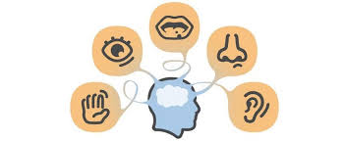

Tipos de usuarios
Ambulantes
Sensoriales
Usuario en silla de ruedas
Notes:
Son el grupo de personas que tienen algún grado de dificultad para trasladarse de un lugar a otro y que utilizan o no un objeto ortopédico

Slide 10
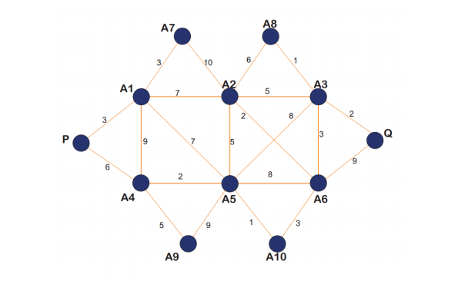
VI. Fundamentos de la Teoría de Grafos
Grafos:
Se trata de un elemento formado por dos componentes principales los nodos y enlaces.
Se les asocia un valor que corresponde al peso.
Notes:
Nodos:
Son los puntos que conforman un Grafo
Enlaces:
Son las líneas que unen dos o más nodos dentro del Grafo

Slide 11
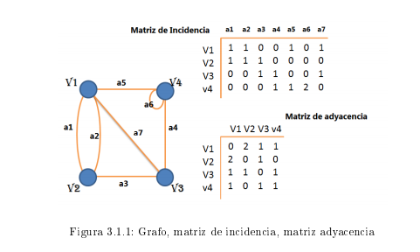
Matrices de Incidencia y Adyacencia
Matriz de incidencia:
Representa si existe o no una relación entre nodos y enlaces.
Matriz de adyacencia:
Representa la cantidad de relaciones que existe entre los nodos.
Notes:
Es una matriz formada por los nodos como filas y los enlaces como las columnas, y en las celdas se encuentra la relación que tienen los nodos con los enlaces de todo el grafo.
Es una matriz formada por los nodos como filas y los mismos nodos como columnas, y en las celdas se encuentra un número que representa la cantidad de relaciones que tienen los nodos entre

Slide 12
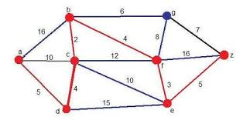
Algoritmo de Dijkstra
Consiste en encontrar todos los posibles caminos que se pueden tomar de un origen y un destino dentro de un Grafo.
Notes:
Debe visitar cada nodo y verificar si es el de menor peso.

Slide 13


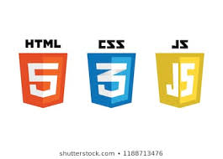
VII. Progressive Web Application
Progressive: Adquiere nuevas funcionalidades.
Web: Se codifica mediante lenguajes de programación orientados a la web.
Application: Aplicaciones que funcionan como si fueran nativas del dispositivo.
Notes:
Son aplicaciones web que se adaptan a el dispositivo donde se ejecuten ya sean entornos web, móvil o escritorio.
Adquieren nuevas funcionalidades al ejecutarse en distintos dispositivos.
Ya que se puede instalar en el dispositivo

Slide 14
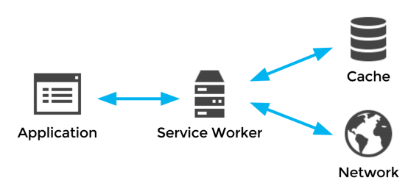
Arquitectura de una PWA
Service Worker:
Notes:
Es un proxy que hace de intermediario entre la aplicacion y el servidor donde esta corriendo la aplicacion frontend

Slide 15
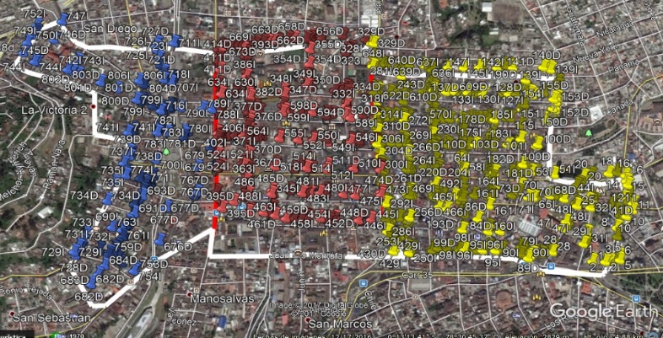
VIII Recolección de Datos
Segmentación del mapa
Ubicación de las rampas en el mapa
Zonas Puntos cardinales | Norte | Sur | Este | Oeste
I amarilla | Calle Carchi | Calle Mejía | Calle Imbabura | Calle Juan Pío Montufar
II roja | Calle Mejía | Calle Vicente Rocafuerte | Calle Imbabura | Calle Juan Pío Montufar
III azul | Calle Vicente Rocafuerte | Calles Marañón y Ambato | Calle Imbabura | Calle Juan Pío Montufar
Notes:
Por los motivos descritos anteriormente, la zona elegida del Centro Histórico se encuentra delimitada al:
Norte: Calle Carchi,
Sur: Calles Marañón y Ambato
Este: Calle Imbabura
Oeste: Calle Juan Pío Montúfar
Se segment en tres zonas principales(Amarilla,Roja,Azul)
Con la herramienta Street View Se ubico todas las rampas existenten dentro de la zona delimitada
Nodos rampas

Slide 16
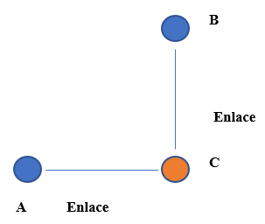
Selección de rampas
Zonas | Rampas | Esquinas | Veredas
Amarilla | 157 | 7 | 249
Roja | 88 | 10 | 143
Azul | 75 | 19 | 118
Suma | 320 | 26 | 510
Total, de rampas y esquinas | 356
Notes:
Se descarto algunas rampas por su cercanía y por que no cumplían con el nivel de accesibilidad requerido.
Adicionalmente a las rampas validadas anteriormente, se sumaron nodos auxiliares llamados vértices, que sirven como secuencia para recorrer la vereda respectiva, ya que la misma puede presentar una forma que no necesariamente sea una línea recta.
Lo cual arrojo que del 100% ()de nodos solamente el 44.17% fueron escogidos (356) y el 55.83% restante se descartó.

Slide 17
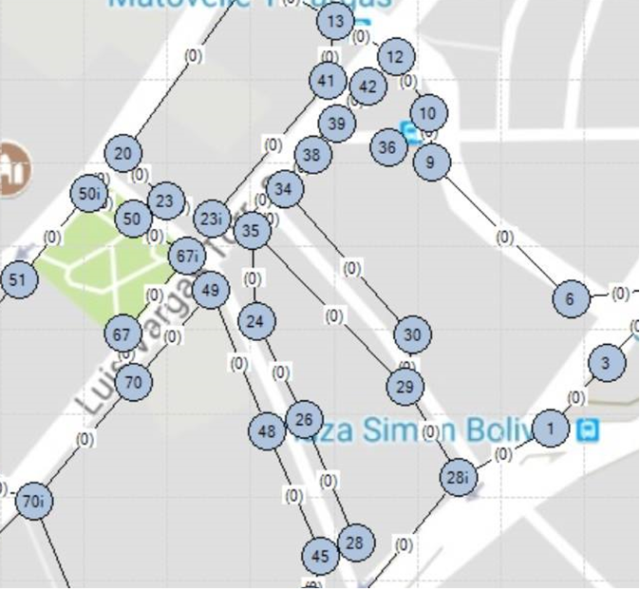
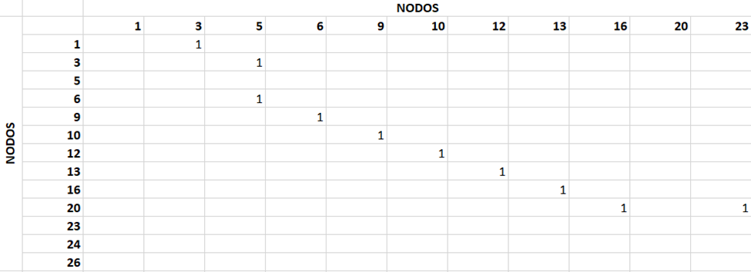
Graficacion del mapa en Grafos
Se utilizó una herramienta llamada Grafos, para
graficar el grafo del mapa.
Notes:
Esta herramienta ademas de construir el grafo con sus respectivos enlaces (
Enlaces Veredas
)
Tambien genera la matriz de incidencias

Slide 18
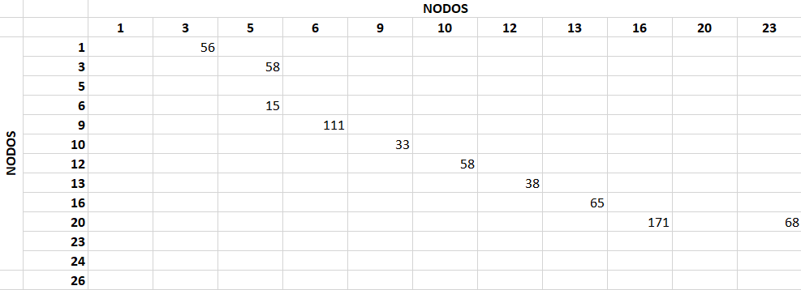
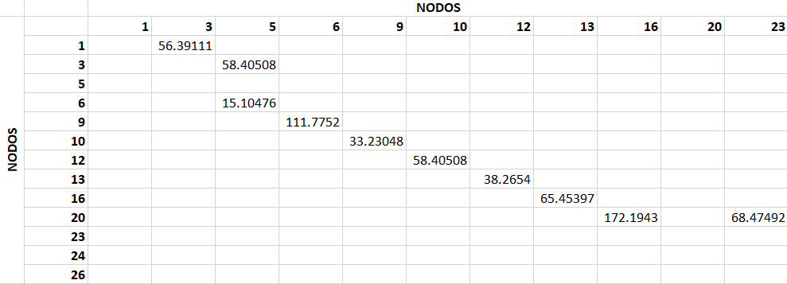
Matrices
Matriz de Distancias
Matriz de Tiempos

Slide 19




IX Implementación
Herramientas
Notes:
Andres

Slide 20
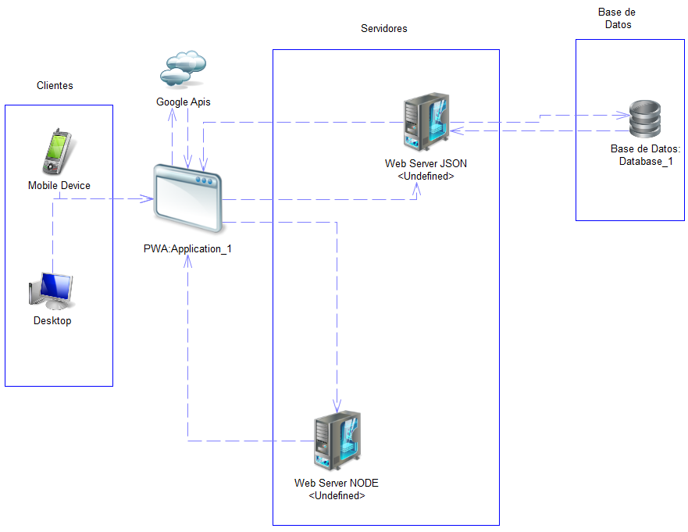
Diagrama de arquitectura

Slide 21
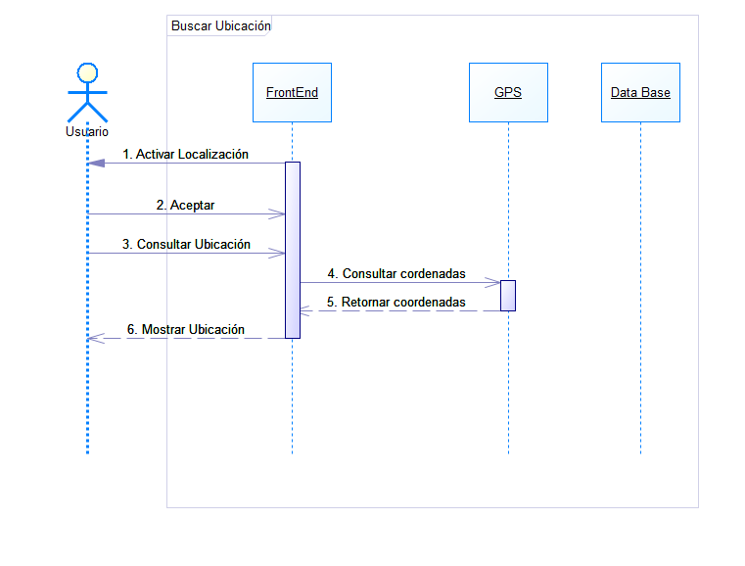
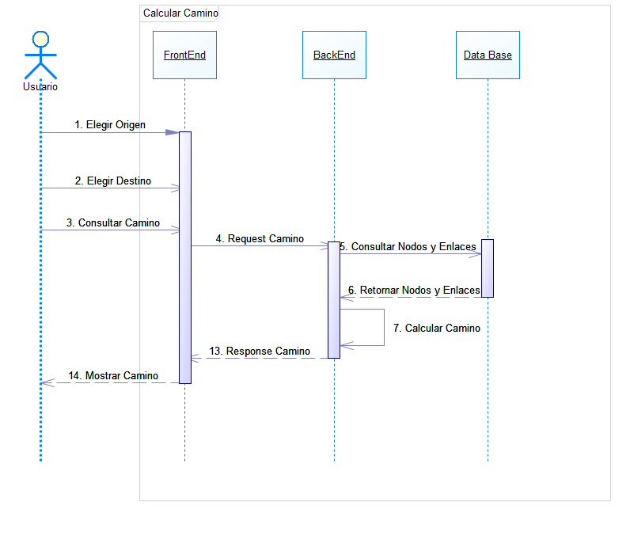
Diagramas de secuencia
Notes:
Andres

Slide 22
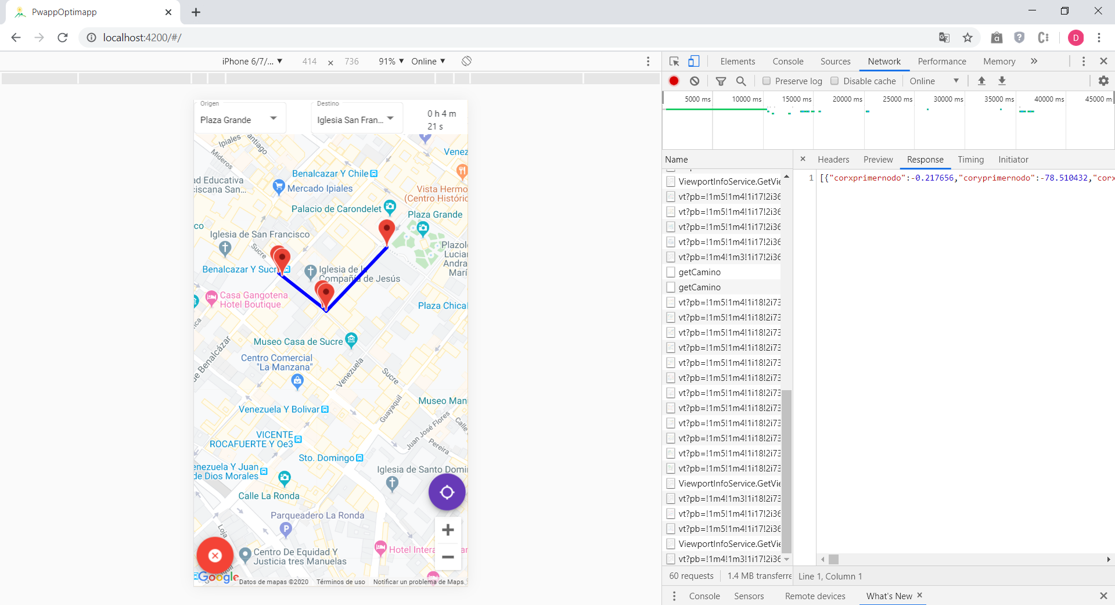
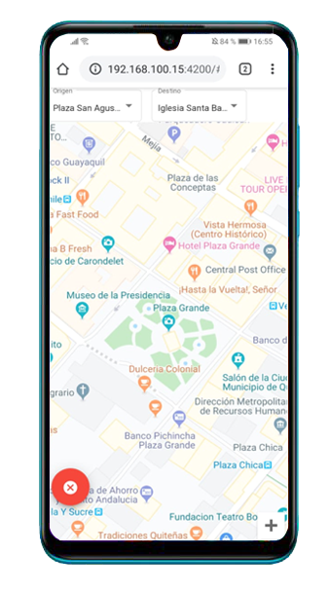
Aplicación

Slide 23
X. PRUEBAS Y EVALUACIÓN DE RESULTADOS
Participantes | Ruta 1 |  | Ruta 2 |  | Ruta 3
Tiempos | App (hh:mm:ss) | Cronómetro (hh:mm:ss) | App (hh:mm:ss) | Cronómetro (hh:mm:ss) | App (hh:mm:ss) | Cronómetro (hh:mm:ss)
1 | 00:08:47 | 00:09:05 | 00:04:26 | 00:05:00 | 00:04:21 | 00:03:25
2 | 00:08:47 | 00:09:35 | 00:04:26 | 00:04:37 | 00:04:21 | 00:03:60
3 | 00:08:47 | 00:09:40 | 00:04:26 | 00:04:28 | 00:04:21 | 00:03:20
4 | 00:08:47 | 00:09:25 | 00:04:26 | 00:04:55 | 00:04:21 | 00:03:35
5 | 00:08:47 | 00:09:30 | 00:04:26 | 00:04:20 | 00:04:21 | 00:03:41
6 | 00:08:47 | 00:08:50 | 00:04:26 | 00:04:32 | 00:04:21 | 00:03:18
7 | 00:08:47 | 00:09:21 | 00:04:26 | 00:04:29 | 00:04:21 | 00:03:39
8 | 00:08:47 | 00:09:27 | 00:04:26 | 00:04:43 | 00:04:21 | 00:03:48
9 | 00:08:47 | 00:08:58 | 00:04:26 | 00:04:58 | 00:04:21 | 00:03:32
10 | 00:08:47 | 00:09:08 | 00:04:26 | 00:04:56 | 00:04:21 | 00:03:53
Tiempo Promedio | 00:08:47 | 00:09:18 | 00:04:26 | 00:04:42 | 00:04:21 | 00:03:37
Notes:
Subdirección de Bienestar de Personal de la Fuerza Terrestre
R1 Plaza Grande hacia Iglesia Santa Barbara
R2 Antiguo Círculo Militar hacia Plaza Grande
R3 Iglesia San Francisco hacia Plaza Grande

Slide 24
Resultados del experimento
Ruta | Tiempo promedio etapa 1 | Tiempo promedio etapa 2 | Error Tiempo | Porcentaje de Error
Ruta 1 | 08:47:00 | 09:15:00 | 00:27:00 | 5.05%
Ruta 2 | 04:26:00 | 04:23:00 | 00:03:00 | 1,13%
Ruta 3 | 04:21:00 | 03:51:00 | 00:30:00 | 11,49%

Slide 25
Resultados del experimento
Notes:
El cálculo para el tiempo previsto no cuenta los semáforos, ni con la cantidad de gente que transita, es por eso que el tiempo real puede variar en comparación con el tiempo que calcula la aplicación.
La diferencia de tiempo se debe al horario y la cantidad de semáforos existentes.

Slide 26
XI. CONCLUSIONES Y RECOMENDACIONES
Conclusiones | Recomendaciones
Se desarrolló la aplicación permitiendo mejorar la accesibilidad y movilidad de las personas con discapacidad física. Al hacer uso de las herramientas Google Earth y Grafos, ayudó a mejorar la eficiencia al recolectar la ubicación de las rampas en todas las zonas. La arquitectura PWA ayudó a que la aplicación se pueda ejecutar en cualquier dispositivo. Los resultados obtenidos permitieron verificar si la aplicación realmente está arrojando rutas con condiciones básicas de accesibilidad. | Se recomienda que se ejecute en los navegadores preinstalados del dispositivo. Se recomienda el uso de la arquitectura PWA, cuando la aplicación a desarrollar no necesite de características especiales de hardware. Se recomienda a la ciudad de Quito, la mejora de las veredas y medios de acceso que están disponibles en la ciudad.

